Slide 1
Outta my Circle
An online competitive multiplayer casual indie game
Mirko Alicastro | Daniele Cuomo | Riccardo Grieco

Slide 2
idea di gioco
Multiplayer competitivo
Obbiettivo di sopravvivenza
Meccaniche di gioco
Partite brevi a round

Slide 3
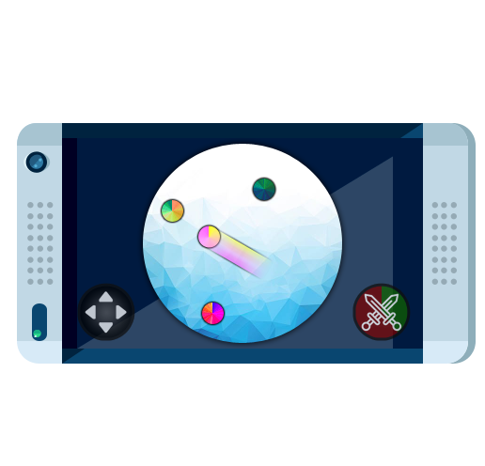
Sketch Ambizioso

Slide 4
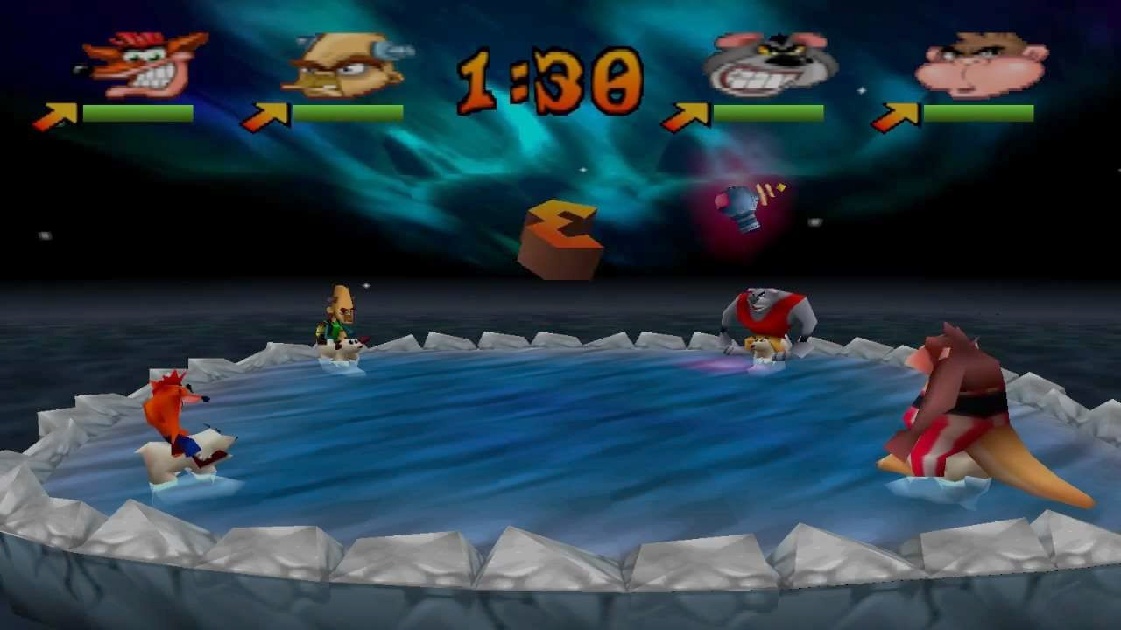
Similitudine
CRASH BASH

Slide 5
Caratteristiche tecniche
Network
Motore fisico JLiquidFun
Render grafico Canvas

Slide 6
Gameplay
Pad analogico
Giroscopio
Touch

Slide 7
Moduli
Power-up (immagini sample?)
Ridimensionamento del personaggio
Cambio di velocità
Armi
Diverse mappe (parsing?)
Gravità
Buchi(?) all’interno dell’arena

Slide 8
Grafica e suoni
GRAFICA
Bird’s eye view
SONORO
Urti
Eliminazione
Power-ups
Musica jungle/elettronico

Slide 9
Business Model
Free-to-play
Acquisti in-game
AdMob

